Slide 1
تكنولوجيا التعليم

Slide 2





تكنولوجيا التعليم
مدخل لتكنولوجيا التعليم
الوسائل التعليمية
مستحدثات تكنولوجيا التعليم

Slide 3


مدخل لتكنولوجيا التعليم
أولا : التكنولوجيا والتقنية:
التكنولوجيا والتقنية هل هما مترادفان وكانت بعد عدة اراء حيث يرى البعض تكنولوجيا بمعنى فن الحرفة او الصنعة واخر يروها ع انها أدوات والبعض يراها عملية ولكن تم الاستنتاج في النهاية على انها استخدام النظريات وتطبيقها عمليا وعلميا ولكن التقنية متخصصة فقط بشكل عملي
وعلى هذا الأساس وضح عبدالعظيم الفرجاني بان التكنولوجيا بمكوناتها الثلاث (الأداة والمادة والانسان) هي عملية التفاعل بين هذه الأطراف لنصل لتطبيق فعال وهذا التطبيق لن تصل اليه الا بعد التخطيط والتقويم للتطبيق بعملية متكاملة
لكن التقنيات فقط محدودة بأساليب او أدوات مثل (استخدام الآلات الموسيقية او استخدام الحاسوب او البروجكتر)

Slide 4
مدخل لتكنولوجيا التعليم
ثانيا :تعريف تكنولوجيا التعليم :
تعرف الجمعية الامريكية للاتصالات التربوية والتكنولوجيا (AECT) تكنولوجيا التعليم بانها:
علم يبحث في النظرية والتطبيق الخاصة بتصميم العمليات والمصادر وتطويرها واستخدامها وادارتها وتقويمها من اجل التعلم .
اهم النقاط المستخلصة من تعريف تكنولوجيا التعليم :
تكنولوجيا التعليم علم مستقل له أسسه واصوله التي يستند إليها .
علم تكنولوجيا التعليم يهتم بالجانبين النظري والعملي .
يهتم علم تكنولوجيا التعليم بالبحث والدراسة النظرية والتطبيقية الخاصة بجانبين اساسيين هما العمليات والمصادر .
يقوم بالعمل في خمسة مجالات ) التصميم ، التطوير ، الاستخدام ، الادارة ، التقويم ).
علم تكنولوجيا التعليم يعتمد على مدخل منظم حيث يقوم بربط المعلومات السابقة للطالب بالمعلومات اللاحقة للطالب

Slide 5
مدخل لتكنولوجيا التعليم
ثالثا :علاقة تكنولوجيا التعليم ببعض المفاهيم الاخرى
التكنولوجيا في التعليم وتكنولوجيا التعليم
التكنولوجيا في التعليم تمثل الجانب التطبيقي فقط اما علم تكنولوجيا التعليم يتضمن الجانبين النظري والتطبيقي ).
تكنولوجيا التعليم و تكنولوجيا التربية :
تكنولوجيا التربية : طريقة منهجية منظمة لتحديد وتحليل المشكلات المتعلقة بجميع نواحي التعلم الانساني وتصميم وتنفيذ وتقويم الحلول لهذه المشكلات وادارتها للوصول الى اهداف تربوية محددة .
تكنولوجيا التعليم : طريقة منهجية لتصميم العملية التعليمية وتنفيذها وتقويمها لتحقيق اهداف تعليمية محددة .

Slide 6
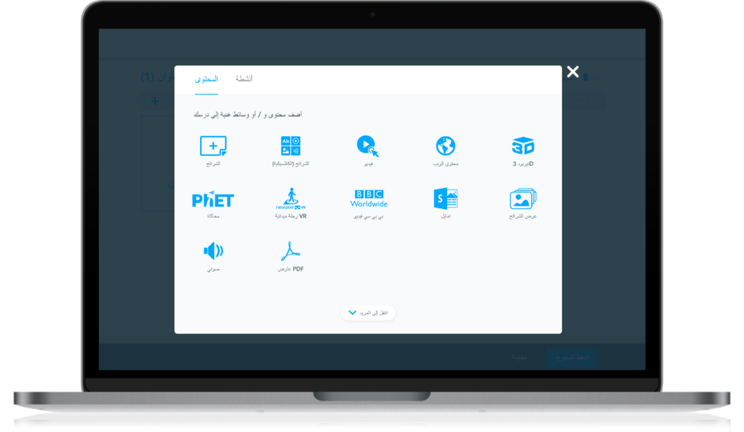

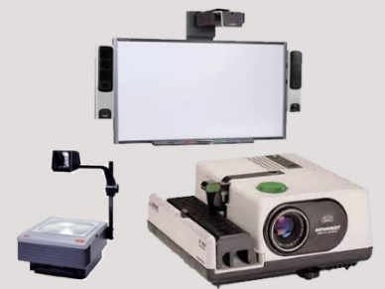
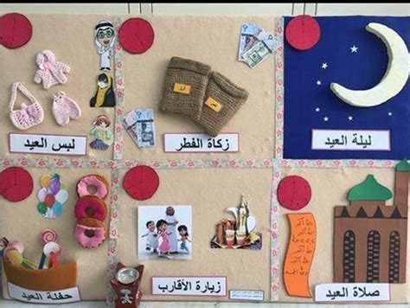
الوسائل التعليمية
أولا: مفهوم الوسائل التعليمية
هي الأجهزة والأدوات المستخدمة أثناء العملية التعليمية لتحقيق الهدف التعليمي، وهي جزء لا يتجزأ من عملية التعليم
التفاعل الذي يتم بين التعلم والمعلم اما باستخدام (وسائل بسيطة) او (وسائل مركبة)

Slide 7
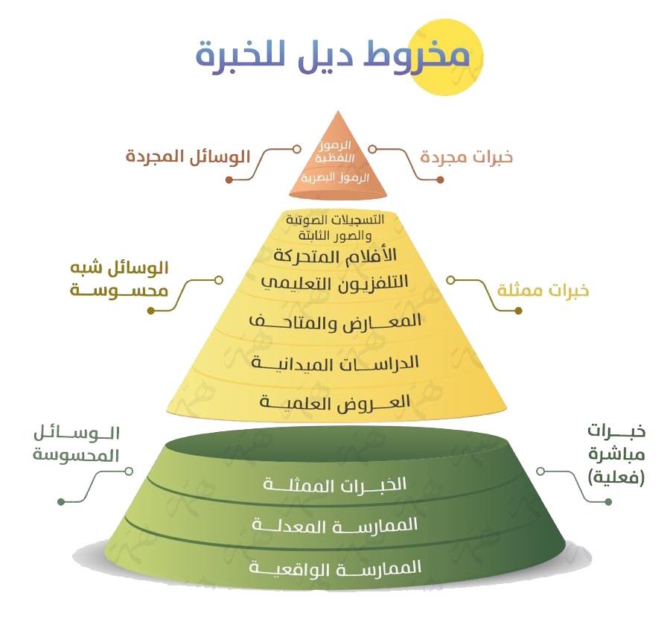
الوسائل التعليمية
إنقر هنا لمزيدا من التوضيح
ثانيا : تصنيفها على أساس الخبرة وفقا لديل ادجارد

Slide 8
الوسائل التعليمية
ثالثا : أهمية الوسائل التعليمية :
المعلم
تساعد في تعليم اعداد متزايدة من المتعلمين في فصول مزدحمة.
تساعد في التغلب على مشكلة الفروق الفردية، فكلما تنوعت الوسائل المستخدمة في توصيل المادة زادت احتمالية فهم المتعلمين ذوي المستويات العقلية المختلفة.
ترفع مستوى التناغم والتفاعل بين نشاطات المدرس و طلابه وتزيد الحيوية والرغبة لدى الطلاب.
تقوية العلاقة بين المتعلم والمعلم لان تبسيط عملية التعلم باستخدام الوسائل يقرب الطالب بالمعلم الية
المحتوى
سرعة نقل المعلومات المرتبطة بالمحتوى مع توفير الوقت اللازم لذلك.
تقريب فهم ادراك ما يصعب شرحة وحتى تصوره في المحتوى.
المساهمة في إدراك وتنظيم التراكم المعرفي للمحتوى.
المساعدة على ربط اجزاء المحتوى ببعضها وربط الأجراء بالكل.
تعلم المعاني الصحيحة
المتعلم
اثارة الانتباه والاهتمام لدى المتعلم.
تشويق الطلاب للتعلم وامتاعهم بالعملية التعليمية واذكاء نشاطهم.
تنمية حب الاستطلاع في المتعلم وترغيبه في التعلم.
صدق الانطباعات وبقاء الأثر للمتعلم.
توفير خبرات حقيقية تسهم في نقل الواقع الى اذهان المتعلمين.
تدريب المتعلم على حسن التعامل مع النماذج التعليمية والآلات التقنية ذات الصلة بالمحتوى العلمي للدرس

Slide 9




مستحدثات تكنولوجيا التعليم
المقرر الالكتروني
خرائط المفاهيم
الكمبيوتر التعليمي
التعليم المفرد
ملف الانجاز
الانترنت في التعليم
التعليم التكيفي
التعليم الالكتروني
مؤتمرات الفيديو
الكتاب الالكتروني
التعليم المتنقل
الحوسبة السحابية

Slide 10
مستحدثات تكنولوجيا التعليم
الواقع الافتراضي
الجامعة الافتراضية
الكتاب المرئي
الواقع المعزز
الذكاء الاصطناعي
التعليم المدمج

Slide 11

مستحدثات تكنولوجيا التعليم
الكمبيوتر التعليمي
اشكال استخدام الكمبيوتر في التعليم
التعلم مع الكمبيوتر
التعليم بمساعدة الكمبيوتر
ادارة التعليم بالكمبيوتر
التعلم عن الكمبيوتر
التعلم من الكمبيوتر

Slide 12
مستحدثات تكنولوجيا التعليم
الانترنت في التعليم
الانترنت :
هي عبارة عن شبكة من حواسيب ضخمة وواسعة متصلة مع بعضها البعض وتتصل بملايين من أجهزة الحواسيب المنتشرة في مختلف دول العالم لتبادل المعلومات فيما بينها وتحتوي على كم هائل من المعرفة من نصوص ورسومات وغيرها بالإضافة الى أجهزة الاتصالات والتحكم التي تعمل جميعا لتوفير وتوصيل الخدمات .
مميزاتها :
تساعد للوصول للمعلومات بشكل اسرع
تساعد الطلاب على التواصل فيما بينهم وكذلك التواصل مع المعلم اما عن طريق البريد الالكتروني او شبكات التواصل المختلفة او المنصات التعليمية
يمكن استدعاء مشرفين اكاديميين على شاشة الانترنت اذا دعت الحاجة كما يمكن تنظيم لقاءات مع الطلاب

Slide 13
مستحدثات تكنولوجيا التعليم
مؤتمرات الفيديو (الفيديو التفاعلي)
هو نقل بالصوت والصورة الحية باستخدام كاميرات خاصة وعن طريق شبكات الاتصالات بين شخصين او عدة اشخاص غير متواجدين في نفس المكان حيث يتم تبادل الآراء والخبرات بطريقة تعاونية تفاعلية تزامنية

Slide 14
مستحدثات تكنولوجيا التعليم
الحوسبة السحابية
تزويد المستخدم بالمصادر التي يحتاجها online سواء كان برمجيات او تطبيقات او خدمات او بنية تحتية عبر شبكة الانترنت دون ان يضطر لتحميلها على حاسوبه الخاص او يتحمل تكلفة شرائها ، وتستخدم لتوفير المصادر المتعددة والمتنوعة وكذلك لتوفير مساحات التخزين دون قلق مع إمكانية الوصول للسحابة في أي وقت واي مكان

Slide 15
مستحدثات تكنولوجيا التعليم
خرائط المفاهيم الالكترونية
تطبيق إلكتروني يسمح للمتعلم بعرض الأفكار والحقائق والمفاهيم وإظهار العلاقات بينها مرسومة على حيز مكاني بحيث تدرك بالعين مما يزيد دافعيته وقدرته على التذكر.
لماذا تستخدمها ؟
سهلة التخزين .
سهلة المشاركة .
واضحة .
إضافة رموز صور مرتبة سهلة التذكر.

Slide 16
مستحدثات تكنولوجيا التعليم
ملف الإنجاز الالكتروني
جمع الوثائق على اختلاف أنواعها في تسلسل تاريخي حسب الفصل الدراسي ثم المادة وقد سهل تطور الحواسيب والانترنت لإنشاء ملفات انجاز الكترونية تتضمن وسائط متنوعة لتحقيق اهداف محددة

Slide 17
مستحدثات تكنولوجيا التعليم
التعليم الالكتروني
يشير التعلم الالكتروني الى العلم بواسطة الكمبيوتر وشبكاته في اغلب الأحيان حيث ينشر المحتوى عبر الانترنت (عالمي)او الانترانت (شبكات داخلية) او الاكسترانت (بين الشركات والمؤسسات) أو عن طريق وسائط التخزين (الفلاش والهارد ..) أو غيرها .
انماط التعلم الالكتروني
التعلم الغير تزامني
التعلم التزامني

Slide 18
مستحدثات تكنولوجيا التعليم
التعليم المتنقل
استخدام الاجهزة اللاسلكية المحمولة < النقالة > يدويا مثل الهواتف النقالة والمساعدات الرقمية الشخصية والهواتف الذكية والحاسبات الشخصية الصغيرة لتحقيق المرونة والتفاعل في عملية التعليم .
المقرر الالكتروني
مقرر يستخدم في تصميمه أنشطة ومواد تعليمية تعتمد على الوسائط التعليمية التفاعلية بصورة برمجيات معتمدة أو غير معتمدة على شبكة محلية أو شبكة الإنترنت .

Slide 19
مستحدثات تكنولوجيا التعليم
التعليم المفرد
نظام للتعليم يمد كل متعلم بتعليم يتناسب مع احتياجاته ، ويتوافق مع إمكاناته وقدراته ويتماشى مع ميوله واهتماماته .
التعليم التكيفي
المحتوى التعليمي حيث يتم اعداده بطرق مختلفة تتناسب مع اختلافات أنماط وأساليب تعلم المتعلمين وبالتالي تكييف طريقة عرض المحتوى فيعرض نفس المحتوى على طالبين بطريقتين مختلفتين فيعرض مثلا بطريقة صوتية وسمعية للطالب صاحب الأسلوب السمعي وبطريقة مرئية مصورة للطالب صاحب الأسلوب البصري

Slide 20
مستحدثات تكنولوجيا التعليم
الكتاب الالكتروني
هو صفحات الكترونية تتضمن نصوص مكتوبه او نصوص فائقة و صور ثابته ومتحركة ينشر الكترونيا ويتم قراءته من خلال شاشة الحاسوب او اجهزة خاصة
الكتاب المرئي
وهو كتاب يحوي الالاف من الصفحات ويقدم للقارئ المعلومات في صوره مسموعة او مرئية او مقروءة سهل التعديل والتطوير من قبل المستخدم
يختلف عن الالكتروني
بأن الصفحات لا تفتح بل تُطلب من الكتاب ليوفرها أي تصفح online
انه لديه صفحات كثيره

Slide 21
مستحدثات تكنولوجيا التعليم
الجامعة الافتراضية
هي مؤسسة جامعية تقدم تعليما عن بعد من خلال الوسائط الالكترونية الحديث و تكنولوجيا المعلومات مثل الانترنت و القنوات و الاقمار الصناعية التي تستخدم في نشر المحاضرات و البرامج و المقررات وتصميم إنتاج المواد التعليمية و تقسيم الطلاب وتنقيذ الإدارة بغرض تحقيق اهداف محدده من خلال استخدام شخصيات لإحداث التفاعل في التعليم
تقوم الجامعة الافتراضية على اساسين:
1. التعليم العالي المستمر و الذاتي لجميع افراد المجتمع
2. استخدام المحاكاة

Slide 22
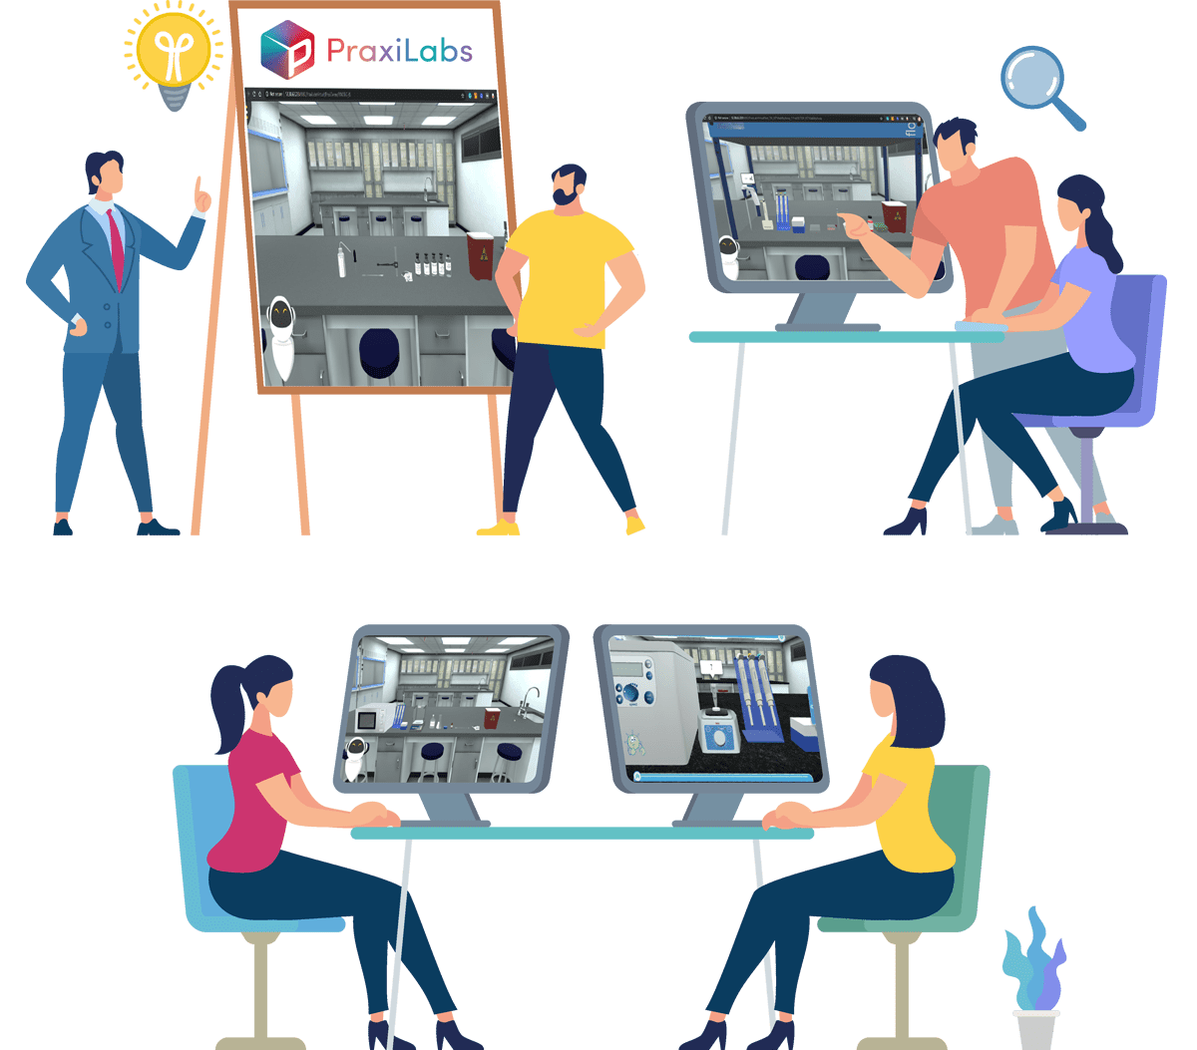
الواقع الافتراضي
المعامل الافتراضية
تعريف المعمل الافتراضي
مكونات المعامل الافتراضية
مزايا استخدام المعامل الافتراضية في التعليم
المعوقات التي تحد من استخدام المعمل الافتراضي في التعليم
نماذج من المعامل الافتراضية

Slide 23
الواقع الافتراضي
الواقع الافتراضي :
الذي يعرف بإسقاط الاجسام الحقيقية في بيئة افتراضية غير حقيقية .
المعامل الافتراضية :
تعتبر من تطبيقات الواقع الافتراضي وهي بيئة محاكاة تعليمية تتيح للطلاب اجراء التجارب المعملية عبر الإنترنت او البرامج واستكشاف المفاهيم والنظريات المختلفة دون الحاجة للدخول إلى معمل حقيقي. والهدف الإيجابي من استخدام المعامل الافتراضية هو تنمية أنواع متعددة من مهارات التفكير، ومنها التفكير الابداعي، الذي احتل مكانه كبيرة في مجال التربية لدى الطلبة (سليمان،2008).

Slide 24
مكونات المعامل الافتراضية
مكونات المعامل الافتراضية
البرامج الخاصة بالمعمل الافتراضي
الاجهزة والمعدات المعملية
اجهزة الحاسب الالي
شبكة الاتصالات والاجهزة الخاصة

Slide 25
مزايا استخدام المعامل الافتراضية في التعليم
تساعد الطلاب وخاصة في المراحل المبكرة في تجاوز الملل بسبب العلوم النظرية التي يدرسونها في مدارسهم
تعوض النقص في الإمكانيات المختبرية الحقيقية لعدم توفر التمويل الكافي اللازم لشراء متطلبات المختبر
تتيح للطالب ان يقوم بعمل التجربة أكثر من مرة مما يتيح له استيعابها بشكل تام
إمكانية اجراء التجارب المختبرية التي يصعب تنفيذها في المختبرات الحقيقية بسبب خطورتها على المتعلم
إمكانية العرض المرئي للبيانات والظواهر التي لا يمكن عرضها من خلال التجارب الحقيقية

Slide 26
المعوقات التي تحد من استخدام المعامل الافتراضية في التعليم
ندرة المعامل الافتراضية التي تعتمد على اللغة العربية في التعامل معها .
تتطلب أجهزة حاسب ألي ومعدات ذات مواصفات خاصة وذلك لتمثيل الظواهر المعقدة بشكل واضح
يحتاج تصميمها وإنتاجها إلى فريق عمل متخصص من المبرمجين والمعلمين وخبراء المناهج وخبراء المادة الدراسية وعلماء علم النفس
نقص التفاعل الحقيقي مع الأجهزة والأدوات والمواد والمعلم والزملاء .(حسن زيتون ص 165، 166 عام 2005 )

Slide 27


تطبيقات المعامل الافتراضية في التعليم
PraxiLabs
Proteus
Crocodile
هي معامل افتراضية للعلوم تعتمد على تقنية المحاكاة ثلاثية الأبعاد تم إطلاقها عام 2018، وهى بيئة تفاعلية تم تصميمها باستخدام أجهزة الكمبيوتر
محاكي Arduino IDE
الاردوينو هو عبارة عن منصة مفتوحة المصدر يتم استخدامها لبناء المشاريع الإلكترونية
منتج من قبل شركة Crocodile Clips، وقد قامت هذه الشركة بإنتاج مختبرات افتراضية للكيمياء والفيزياء والرياضيات والتكنولوجيا وهذه التقنية مستخدمة في أكثر من 60 دولة حول العالم

Slide 28

التعليم المدمج
المحتوى
تعريف التعليم المدمج
أنواع التعليم المدمج
مميزات التعليم المدمج
معوقات التعليم المدمج

Slide 29
التعليم المدمج
هو طريقة للتعليم تهدف إلى مساعدة المتعلم على تحقيق مخرجات التعلم المستهدفة، ويسمح بالانتقال من التعليم إلى التعلم، ومن التمركز حول المعلم إلى التمركز حول المتعلم، وذلك من خلال الدمج بين أشكال التعليم التقليدية وبين التعليم الإلكتروني بأنماطه داخل قاعات الدراسة وخارجها

Slide 30
أنواع التعليم المدمج
1
نمط التعليم المباشر وجهاً لوجه
2
التعليم بالتناوب
3
التعليم المرن
4
التعليم بالدمج الذاتي
5
برامج التشغيل عن طريق الإنترنت

Slide 31
مميزات التعليم المدمج
المميزات التي يأخذها من التعليم الالكتروني
المرونة في التعلم بمقابلة كافة الاحتياجات الفردية للمتعلمين باختلاف مستوياتهم واعمارهم
الاستفادة من التقنيات الحديثة وأدوات التعلم الالكتروني في تصميم وتنفيذ الدروس التعليمية
التواصل بين افراد وجماعات من مختلف دول العالم في كل المجالات والتخصصات
المميزات التي يأخذها من التعليم التقليدي
كثير من الموضوعات العلمية يصعب تدريسها الكترونيا بالكامل مثل المقررات التي تتطلب مهارات حركية
تعزيز الجوانب الإنسانية والعلاقات الاجتماعية بين المتعلمين فيما بينهم او بين المعلمين
خفض تكاليف العملية التعليمية مقابل التعلم الالكتروني

Slide 32

معوقات التعليم المدمج
لا يوجد أي ضمان من ان الأجهزة المتوفرة على نفس القدرة والسرعة والتجهيزات
هناك صعوبات في التقويم ونظام المراقبة والتصحيح ومتابعة الحضور كما انا التغذية الراجعة تكاد ان تكون مفقودة
نقص في الكوادر المؤهلة لهذا النوع والافتقار للنماذج العلمية المدروسة لدمج التعلم التقليدي بالتعلم الالكتروني
نقص الخبرة الكافية لدى بعض الطلاب والمتدربين في التعامل مع الحاسب والشبكات

Slide 33

الذكاء الاصطناعي
المحتوى
تعريف الذكاء الاصطناعي
فئات الذكاء الاصطناعي
تقنيات الذكاء الاصطناعي
استخدامات الذكاء الاصطناعي في التعليم
مزايا استخدام الذكاء الاصطناعي في التعليم
عيوب استخدام الذكاء الاصطناعي في التعليم
الفرق بين الذكاء الاصطناعي، التعلم الآلي ، التعلم العميق، علم البيانات
تطبيقات الذكاء الاصطناعي في التعليم

Slide 34

الذكاء الاصطناعي
تعريف الذكاء الاصطناعي
ويُمكن تعريف مصطلح الذكاء الاصطناعي: هو فرع واسع النطاق لعلوم الكمبيوتر يهتم ببناء آلات ذكية قادرة على أداء المهام التي تتطلب عادةً ذكاءً بشريًا، ويتم استخدامه الآن بشكل كبير في مجال التعليم .
الخوارزميات
علم الدماغ
العلوم المعرفية
الذكاء
الاصطناعي
تطبيق المنطق البشري
الجانب التطبيقي للذكاء الاصطناعي
دراسة العقل والذكاء البشري

Slide 35
فئات الذكاء الاصطناعي
الذكاء الاصطناعي الضيق (Narrow AI)
وهو نوع من أنواع الذكاء التي تحاكي الذكاء البشري ولكنه يختص بنوع واحد ومحدود من الذكاء، ويركز الذكاء الاصطناعي الضيق على أداء نوع واحد من المهمات ولكن بشكل جيد جدًا
الذكاء الاصطناعي العام (Artificial General Intelligence)
وهو نوع من أنواع الذكاء الموجود في الآلات والأجهزة الذكية، ويمتاز الذكاء الاصطناعي العام بأنه نوع من الذكاء الموجود في الآلة والتي يكسبها ذكاءً عامًا مثل الإنسان، بحيث يستخدم هذا الذكاء في حل أي مشكلة
الذكاء الاصطناعي الفائق (Super AI)
وهو النوع الذي يفوق مستوى البشر، بحيث يستطيع القيام بالمهام بشكل أفضل ممَّا يقوم به الإنسان المتخصِّص، وللذكاء الاصطناعي الفائق عديدٌ من الخصائص التي يجب أن تتوفر فيه؛ كالقدرة على التعلم، والتخطيط، والتواصل التلقائي، وإصدار الأحكام

Slide 36
تقنيات الذكاء الاصطناعي
AI
الأنظمة المعرفية
Ashok Goal ,2018
عالم الانسان
عالم المعلومات
الروبوتات
تعلم الالة
العالم المادي

Slide 37
استخدامات الذكاء الاصطناعي في التعليم
التعلم التفردي
فهم مراحل تعلم الطفل
الأنظمة المدرسية الرقمية
التفاعل اللغوي البصري مع الأطفال

Slide 38
مزايا استخدام الذكاء الاصطناعي في التعليم
4
1
إتاحة مشاركة أفضل للطلاب حيث تساعد التقنيات الحديثة مثل الواقع الافتراضي و الألعاب على إشراكهم بشكل أفضل و أكثر فاعلية في العملية التعليمية
إمكانية التعلم في أي وقت (متى يشاء)
5
2
الإنشاء التلقائي للمناهج حيث يحصل المعلمون على فائدة كبيرة من تطوير برامج الذكاء الاصطناعي للتعليم
يمكن للذكاء الاصطناعي تقديم خيارات متنوعة استنادا إلى احتياجات الطالب
6
3
تمنح الطلاب فرصة للتواصل مع مدرسين متخصصين من مختلف دول العالم
يمكن الذكاء الاصطناعي المعلمين من معرفة نقاط الضعف لدى الطلاب

Slide 39
عيوب استخدام الذكاء الاصطناعي في التعليم
3
1
لا تعي أنظمة الذكاء الاصطناعي القيم والأخلاقيات البشرية، فهي تُنفِّذ فقط ما صُمِّمت لأجله دون النظر إلى ما هو صحيح وخاطئ.
فقدان المعلمين وظائفهم
5
عدم قدرة أنظمة الذكاء الاصطناعي على الابتكار والإبداع، والاستجابة للتغيرات الحاصلة في بيئة العمل، كقدرة البشر على ذلك.
4
2
تُعدُّ تكاليف تصميم أنظمة الذكاء الاصطناعي وتنفيذها وحتى صيانتها عالية جداً.
زيادة الفروق بين الأغنياء والفقراء لان هذه المؤسسات لن تكون مجانية

Slide 40
الفرق بين الذكاء الاصطناعي، التعلم الآلي ، التعلم العميق، علم البيانات
انقر هنا لمزيد من التوضيح
علم البيانات
Statistics
الاحصاء
AI
تعلم الالة
التعلم العميق

Slide 41
تطبيقات الذكاء الاصطناعي في التعليم
Brainly
Thinkster Math
iTalk2Learn
فهي مثال على شبكة تواصل اجتماعي تعتمد على تقنيات الذكاء الاصطناعي الخاص بأسئلة الفصل الدراسي ويساعد الموقع الطلاب على التعاون في ما بينهم للتوصل إلى إجابات صحيحة من تلقاء أنفسهم.
وهو تطبيق تعليمي يمزج منهج الرياضيات الحقيقي مع أسلوب التعليم الشخصي للطالب. ويعين التطبيق لكل طالب معلماً خلف الكواليس يتابع خطواته الذهنية خطوةً خطوة
التي تعلّم الكسور، وتستخدم نموذج المتعلّم الذي يخزّن البيانات حول المعرفة الرياضية عند الطالب، واحتياجاته المعرفية وحالته العاطفية وردود الفعل التي تلقاها واستجابته على هذه التغذية الراجعة.

Slide 42
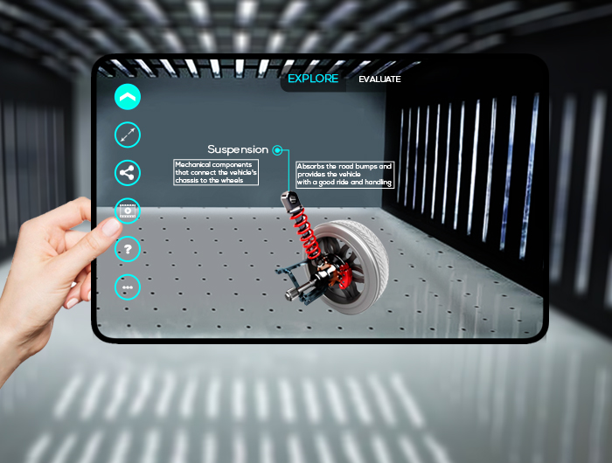
الواقع المعزز
المحتوى
تعريف الواقع المعزز
أجهزة وأدوات الواقع المعزز
كيف تعمل تقنية الواقع المعزز
مميزات استخدام الواقع المعزز في التعليم
سلبيات استخدام الواقع المعزز في التعليم
تطبيقات الواقع المعزز في التعليم

Slide 43

الواقع المعزز (AR)
وتعرَّف الدارسات الواقع المعزز بأنه:
تقنية تفاعلية تشاركية تزامنية تستخدم الأجهزة السلكية واللاسلكية لإضافة بيانات رقمية للواقع الحقيقي على صورة (صور – وسائط – مقاطع فيديو - روابط) بأشكال متعددة الابعاد
يستطيع المستخدم التعامل مع المعلومات والأجسام الافتراضية في الواقع المعزز من خلال عدة أجهزه سواء أكانت
1- محمولة كالهاتف الذكي
2- النظارات
3- العدسات اللاصقة

Slide 44
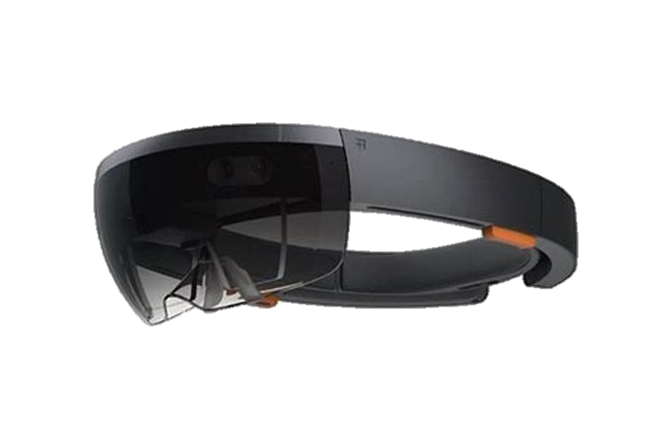
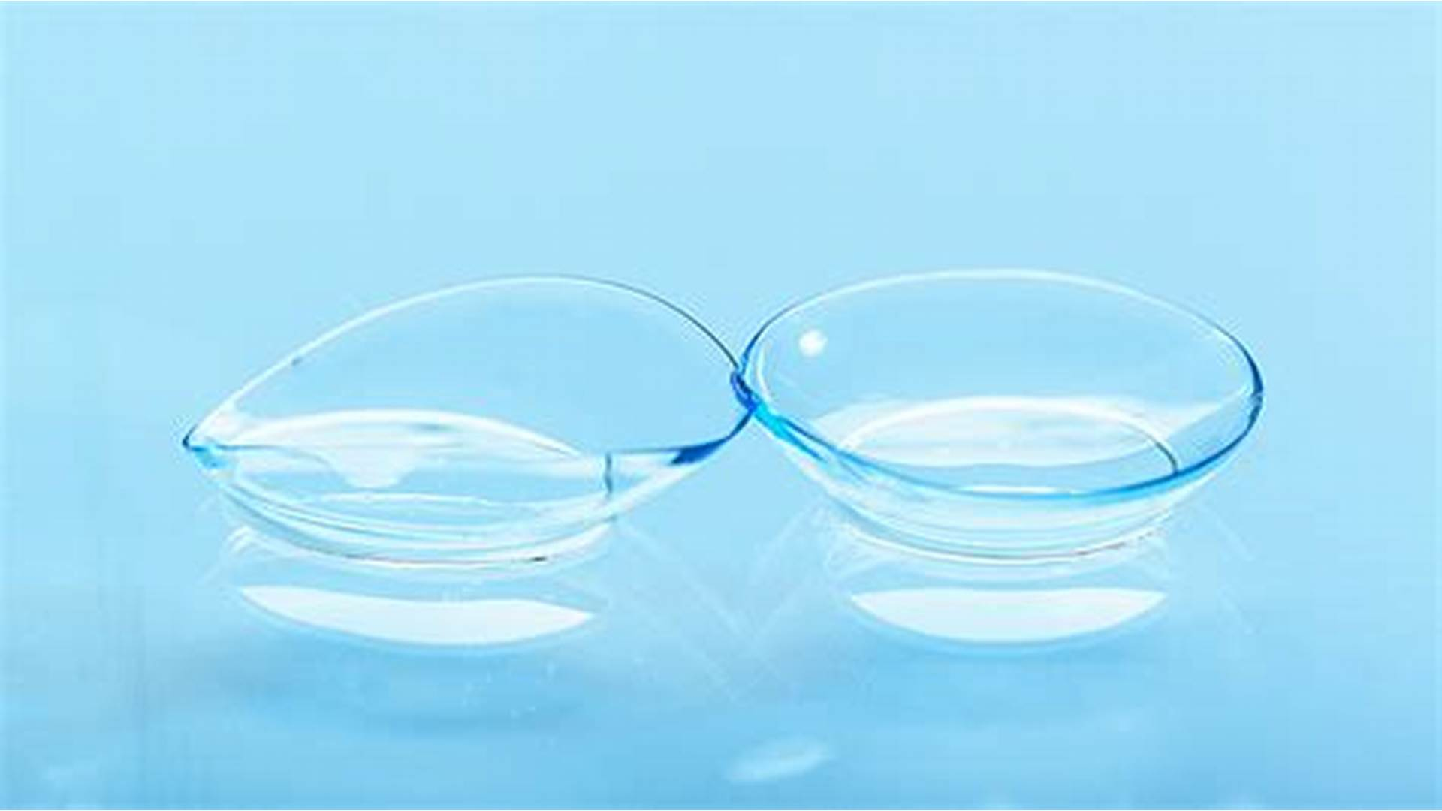
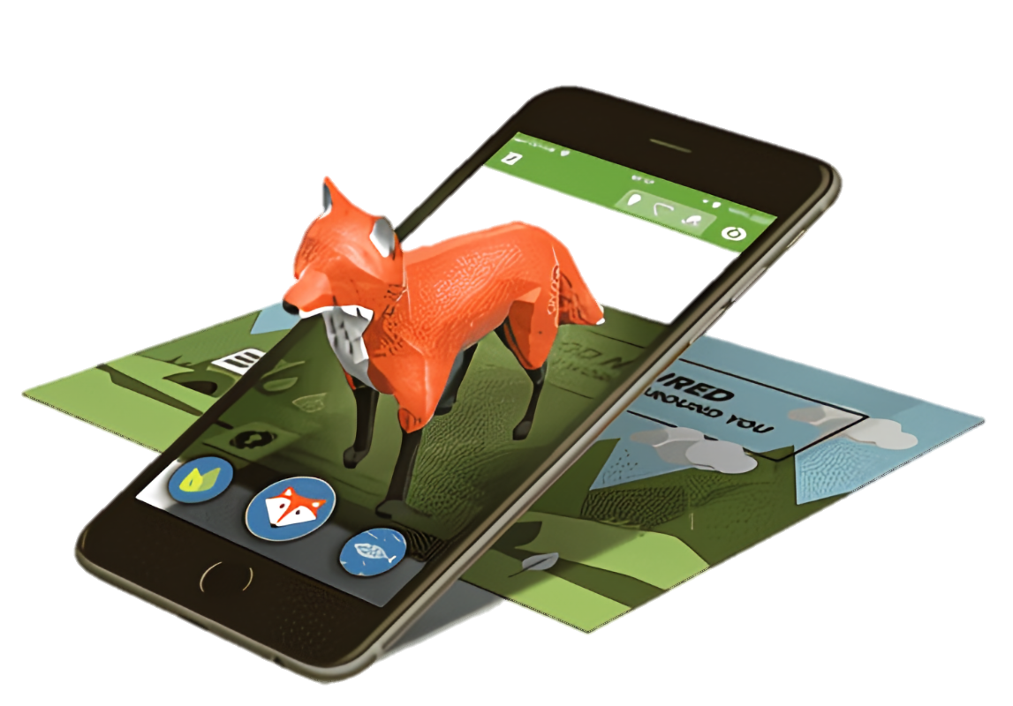
أجهزة وأدوات الواقع المعزز (AR)

Slide 45
عمل تقنية الواقع المعزز (AR)
الواقع المعزز القائم على الموقع AR Location-Based:
مثل: الهواتف الذكية أو الأجهزة اللوحية المزودة بنظام GPS التي تعرض الوسائط الرقمية على المتعلمين أثناء تواجدهم في البيئة الحقيقية، وهذه الطريقة لا تتطلب إضافة علامات إلى المشهد التعليمي الحقيقي، وإنما تحتاج لأنظمة تتبع واستشعار كالمتوفر في نظام GPS أو البوصلة أو أجهزة التعرف على الصور.
الواقع المعزز القائم على العلامات AR Marker-Based
تعتمد هذه الطريقة على العلامات أو على الرؤية، حيث يتم عرض الوسائط الرقمية على المتعلم بعد أن يتم توجيه كاميرا الهاتف الذكي نحو كائن أو هدف محدد، والذي قد يكون على شكل كود الاستجابة السريعة QR Code أو هدف ثنائي الأبعاد.

Slide 46
مميزات استخدام الواقع المعزز في التعليم
3
1
فهم وادراك البيانات العلمية المعقدة والتي لا تعطي دراستها بالأبعاد الثنائية الفهم وخاصة في المواد العلمية
يساعد الطالب في كسب المعلومات ومعالجتها وتذكرها مما يجعل عملية التعلم ممتعة وجذابة
5
يمكن استخدامه في كل المستويات والمراحل الدراسية
4
2
البساطة والفاعلية في العملية التعليميـة والتدريبية
لها القدرة على تنمية التعلم الذاتي المتمركز حول الطالب عن طريق استكشاف عالم اقرب للواقعية واكثر تفاعلية

Slide 47
سلبيات استخدام الواقع المعزز في التعليم
الهواتف الذكية والأجهزة القابلة للارتداء
معظم تطبيقات الواقع المعزز على الهواتف الذكية تؤدي إلى استنزاف بطارية الجهاز حيث أنها تحتاج إلى عمليات و معالجات معقدة.
علاوة على ذلك فإن الهواتف الذكية لها شاشة صغيرة الحجم مما يقلل من التفاعل مع تطبيقات الواقع المعزز.
جميع هذه المحددات أدت للاتجاه نحو الأجهزة القابلة للارتداء كالنظارات و العدسات اللاصقة التي من شأنها غمر المستخدم بالأجسام الافتراضية الأمر الذي يؤدي إلى زيادة تفاعل المستخدم ولكنها بذات الوقت قد تؤدي إلى أوجاع بالرأس كما هو الحال مع نظارات جوجل

Slide 48
سلبيات استخدام الواقع المعزز
الخصوصية
لعل أهم المعضلات التي سوف تواجهها تكنولوجيا الواقع المعزز هو الخصوصية. كما هو معلوم فإن معظم الأشخاص لديهم حساب على مواقع التواصل الاجتماعي كالفيس بوك و التويتر , و يميل معظمهم إلى رفع صورهم الشخصية, مما يشكل قاعدة بيانات واسعة. حيث قدر الباحثون عدد الصور التي يتم رفعها على الفيس بوك في عام 2010 إلى 2.5 بليون وتكمن المشكلة عند استخدام قاعدة البيانات الضخمة مع برامج تحليل الصور من خلال تطبيقات الواقع المعزز مما يؤدي إلى التعرف على الأشخاص منذ اللقاء الأول و بالتالي يستطيع الغرياء التعرف على هوية أي شخص مما يؤثر على الخصوصية والشعور بالأمان

Slide 49
تطبيقات الواقع المعزز في التعليم
Anatomy 4D
Holo
Aurasma
هو تطبيق يمكن من خلاله المتعلم من تشريح جسم الانـسان واكتـشاف أجهزتـه الداخلية والتعرف عليها بطريقة افتراضـية تفاعلية باستخدام تقنية الواقع المعزز
هو تطبيق يتيح وضع صور ثلاثيـة الأبعاد افتراضية في فيديو، حيـث يمكـن للمعلم وضع عدة صور كرتونية بتقنية 3D مما يزيد من عنصر التشويق فـي العمليـة التعليمية
يسمح بمـشاركة المعلومـات بـين المعلـم وطلابه، حيث يتيح هذا التطبيق إنتاج اكواد مربوطة بصور محددة في الكتاب المدرسي حيث عندما يتم توجيه كاميرا الجوال تفـتح فيديو يثري الموقف التعليمي.

Slide 50

شكرًا لك!
هل توجد أي أسئلة لطرحها علينا؟

Slide 51
إعداد وتصميم
يسرا عمر باعباد
إشراف البروفيسور
د. أحمد عبده

